Slide 2
Tuần 3
Bài 7: Số 10
TOÁN 1

Slide 3
HÌNH THÀNH KIẾN THỨC

Slide 5
7 quả bưởi
5 quả xoài
6 quả cam
9 quả lê
8 quả na

Slide 6
10

Slide 9
THỰC HÀNH

Slide 10
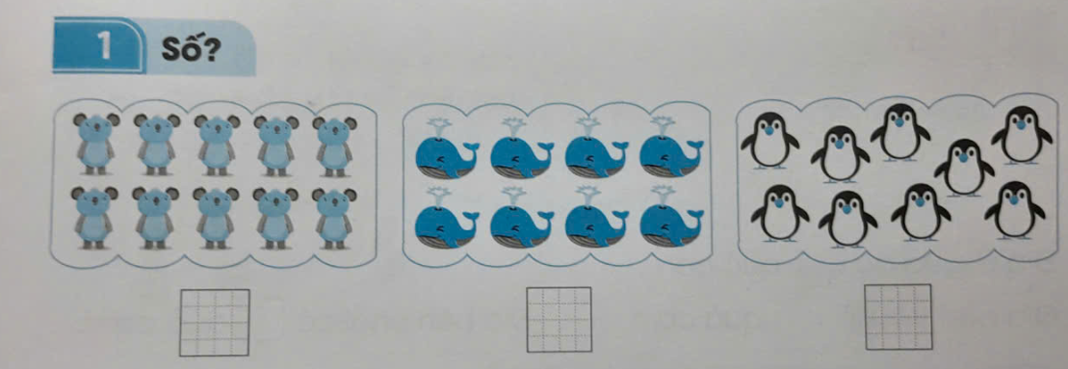
10
8
9

Slide 12
3
Số ?
?
?
?
7
8
9
10
1
?
3
5
6
?
?
2
?
?
0
4
?
10
?
?
6
?
?
3
?
?
?
9
?
7
5
4
2
1
0
8

Slide 13
VẬN DỤNG

Slide 14
Khoanh vào 10 con vật:
4

Slide 15
10

Slide 16
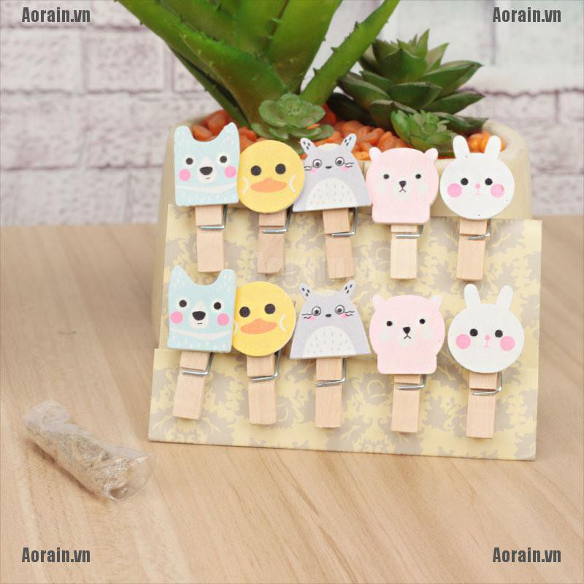
...
10

Slide 17
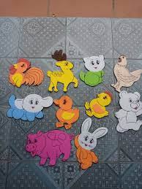
10
...

Slide 18
Chúc các thầy cô giáo và các con mạnh khoẻ.
Rất mong nhận được ý kiến đóng góp của các thầy cô! Trân trọng cảm ơn!

